Slide 1

Disciplina Software Embarcado
Curso Mestrado em Redes de Computadores
Prof. Francisco Sant'Anna
Daniel Luzente de Lima

Slide 2
Disciplina Software Embarcado
Projeto Final
Sistema de Automatização para Ambiente de Datacenter

Slide 3
Disciplina Software Embarcado
Objetivo
Automatizar e otimizar controle de iluminação e de refrigeração em ambiente de Datacenter.

Slide 4
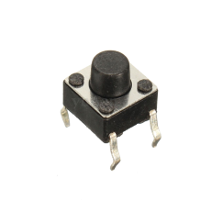
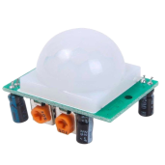
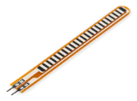
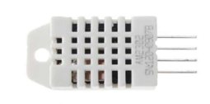
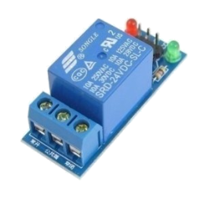
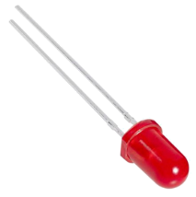
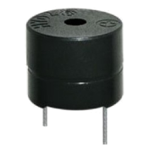
Disciplina Software Embarcado
Componentes do Sistema
Sensores – Botão, AM2302 (Temperatura e umidade), Flex Sensor (Flexão e Deflexão) e PIR Sensor (Movimento)
Atuadores – Leds, Speaker e Módulo Relé

Slide 5
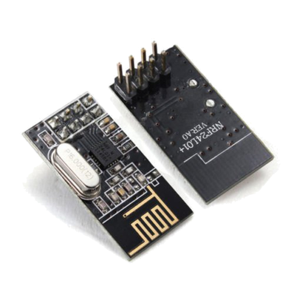
Disciplina Software Embarcado
Componentes do Sistema - Cont.
Comunicação RF - NRF24L01 transceiver module

Slide 6
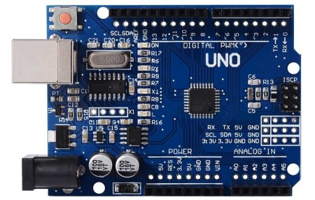
Disciplina Software Embarcado
Componentes do Sistema - Cont.
Microcontroladores – 2 (dois) Arduinos Uno
RX ← TX

Slide 7
Disciplina Software Embarcado
Controles do sistema
Controle
Ativação da iluminação inicial do ambiente ao pressionar botão e abrir a porta.
Esquema lógico
Capturar pressionamento do botão abrir e o nível de flexão do sensor que estará acoplado à porta e enviar os dados ao micro controlador responsável pelos atuadores.

Slide 8
Disciplina Software Embarcado
Controles do sistema
Controle
Ativação da iluminação setorial do ambiente baseado na detecção de localização e movimento do visitante.
Esquema lógico
Capturar dados de localização do visitante e enviar ao micro controlador para
que se ative iluminação dupla no setor e iluminação única nos demais setores.

Slide 9

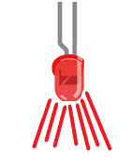


Disciplina Software Embarcado
Setor 1
Setor 2
FlexSensor

Slide 10
Disciplina Software Embarcado
Controles do sistema
Controle
Ajustar potência da refrigeração do ambiente de acordo com a temperatura no momento e utilizar relés para acionamento.
Esquema lógico
Capturar dados de temperatura e enviar ao micro controlador para que seja feita a regulação da potência da refrigeração.

Slide 11

Disciplina Software Embarcado
Temperatura: 20º
AC
AC

Slide 12

Disciplina Software Embarcado
Temperatura: 26º
AC
AC

Slide 13
Disciplina Software Embarcado
Controles do sistema
Controle
Desativação da iluminação do ambiente baseado na detecção de saída do visitante.
Esquema lógico
Capturar pressionamento do botão fechar, o nível de inclinação da porta e enviar os dados ao micro controlador responsável pelos atuadores.

Slide 14
Disciplina Software Embarcado
Status do Projeto
Sensores de temperatura e de flexão configurados
Transmissão RF funcionando
Recebimento dos dados e atuação dos dispositivos funcionando
Sensor de presença e iluminação setorial funcionando
Comandos para ativação de refrigeração adicional funcionando
Alarme de temperatura alta funcionando
Ativação da refrigeração através de relés em fase de configuração
Uso de interrupção em fase de configuração

Slide 15
Disciplina Software Embarcado
Código-Fonte

Slide 16
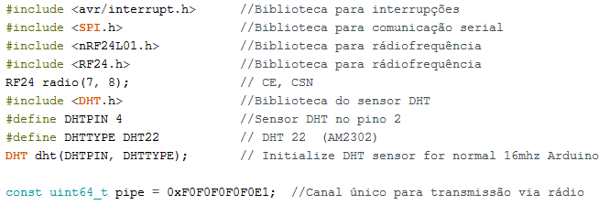
Disciplina Software Embarcado

Slide 17
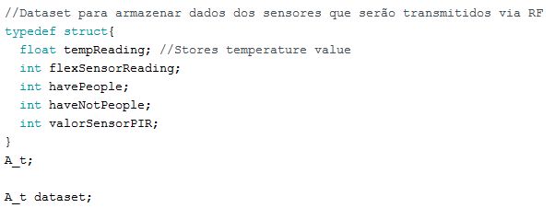
Disciplina Software Embarcado

Slide 18
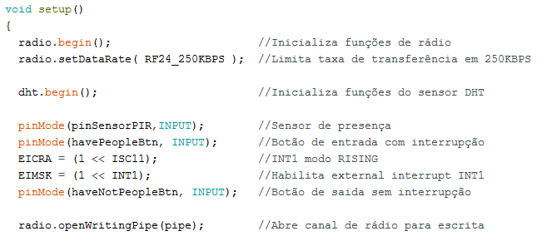
Disciplina Software Embarcado

Slide 19
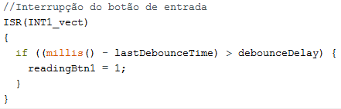
Disciplina Software Embarcado

Slide 20
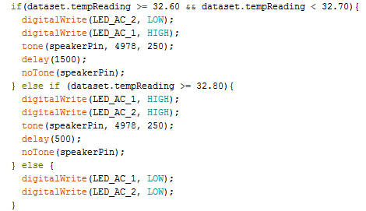
Disciplina Software Embarcado

Slide 21
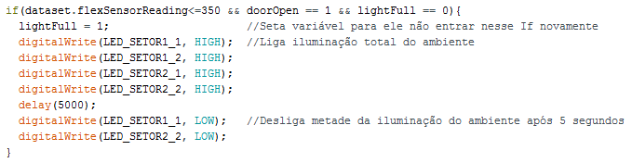
Disciplina Software Embarcado

Slide 22
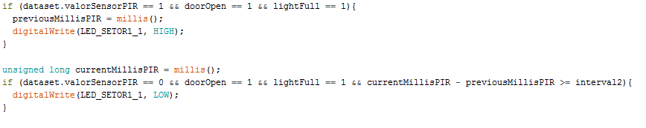
Disciplina Software Embarcado

Slide 23
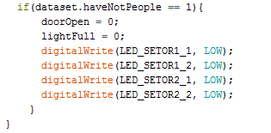
Disciplina Software Embarcado

Slide 24
Disciplina Software Embarcado
FIM

